Slide 1

UpDesk - Sistema de Chamados com IA
Gerenciamento Inteligente de Chamados
Integrantes
Scrum Master: Andrei Mancijo
PO: Jonatas Santos
Dev Team: Filipe Vitor, Kaique Batista, Mariozan Jr, Mateus Teodoro da Silva

Slide 2



Proposta do trabalho
O sistema foi idealizado a partir da análise de necessidades do problema proposto, visando resolver problemas como sobrecarga na fila de espera, retrabalho e falta de padronização.
A proposta envolve a construção de um software funcional, com potencial de aplicação prática e acadêmica.
Desenvolver um sistema inovador de gerenciamento de chamados, voltado para o suporte técnico, que integre recursos de inteligência artificial para automatizar a triagem e a sugestão de soluções.

Slide 3








Análise de Problemas em Help Desk
Demora na triagem
Retrabalho frequente
Identificação de que a demora na triagem dos chamados é um dos principais problemas enfrentados pela empresa, impactando a eficiência do atendimento.
O retrabalho é um desafio significativo, resultando em perda de tempo e recursos, que afeta a produtividade da equipe de suporte.
Falta de automação
Alta demanda no atendimento
A ausência de automação nos processos de Help Desk gera ineficiências, dificultando a agilidade nas soluções dos chamados.
Os atendimentos são recebidos por e-mail ou telephone, dificultando no controle dos chamados havendo atrasos e falhas na priorização.

Slide 4


Caracterização da Empresa & Fluxo de Atendimento
Perfil da Empresa
Especializada em suporte técnico terceirizado para organizações.
Atendimento para usuários internos
Possui uma Base de Conhecimento para apoio na resolução de chamados. Exemplos de Chamados mais Comuns:
Troca/desbloqueio de senhas,
Instalação de softwares,
Fluxo de Atendimento
Problemas de hardware/software.
Análise inicial das informações
Consulta à base de conhecimento
Tratamento técnico da solicitação
Testes para validação da solução
Confirmação e encerramento pelo usuário
Níveis de Urgência
Alta: ação imediata para falhas críticas
Média: resolução dentro de prazo adequado
Baixa: tratamento conforme disponibilidade
Gerenciamento de chamados divididos em três categorias:
Incidentes,
Requerimentos,
Mudanças.
Registro e Acompanhamento
Chamados são gerenciados via ferramenta ITSM, tratados individualmente por analistas.

Slide 5

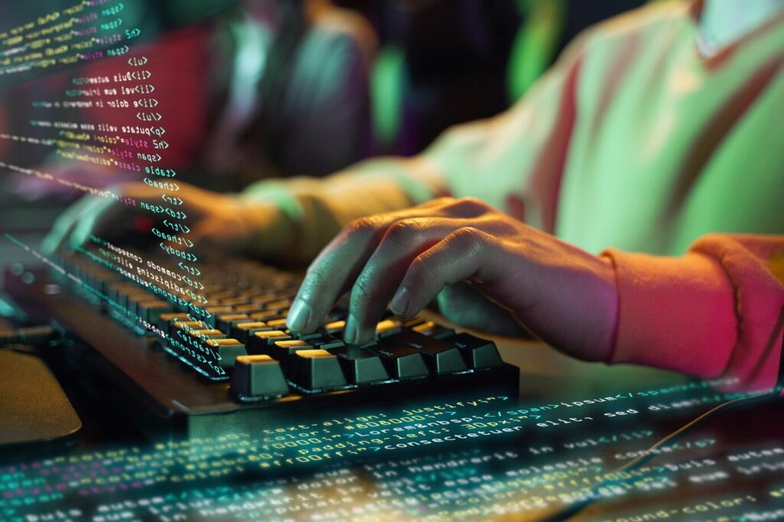






Regras de Negócio do UpDesk
Abertura Segura
Chamados requerem autenticação do usuário.
Detalhes Essenciais para Abertura de Chamado
Título, descrição, categoria e prioridade são obrigatórios.
Roteamento Inteligente
Chamados complexos vão para o suporte técnico 2 (N2).
Sugestões da IA
IA propõe soluções baseadas em histórico.
Encerramento Ágil
Usuário aprova solução de IA e é encerrado automaticamente.
Acesso a Relatórios
Visualização de desempenho restrita a supervisores.
Rastreabilidade Completa
Chamados contêm histórico de alterações e chat.

Slide 6
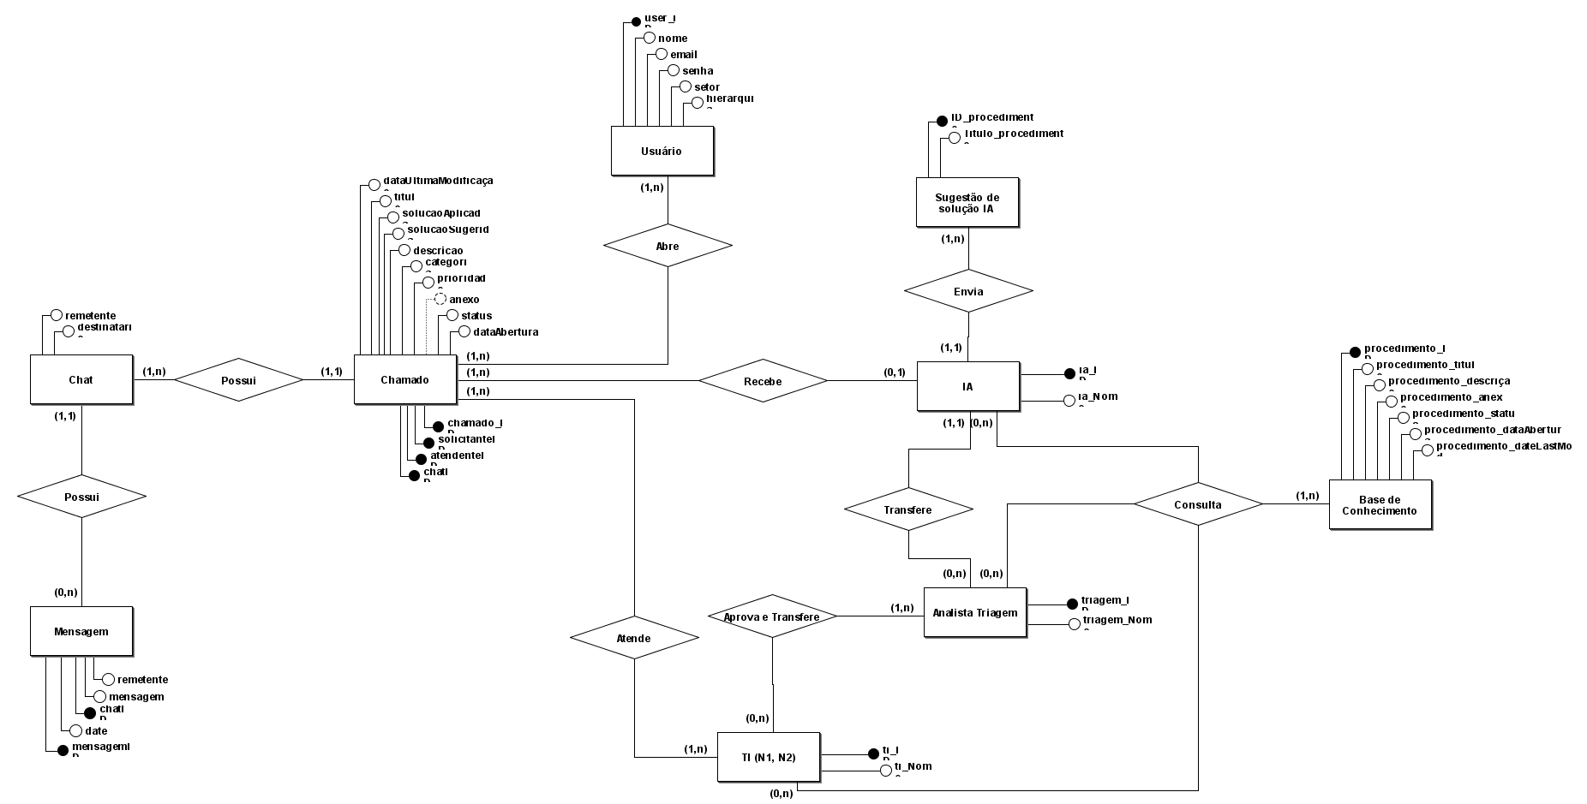
Modelo ER – Conceitual

Slide 7
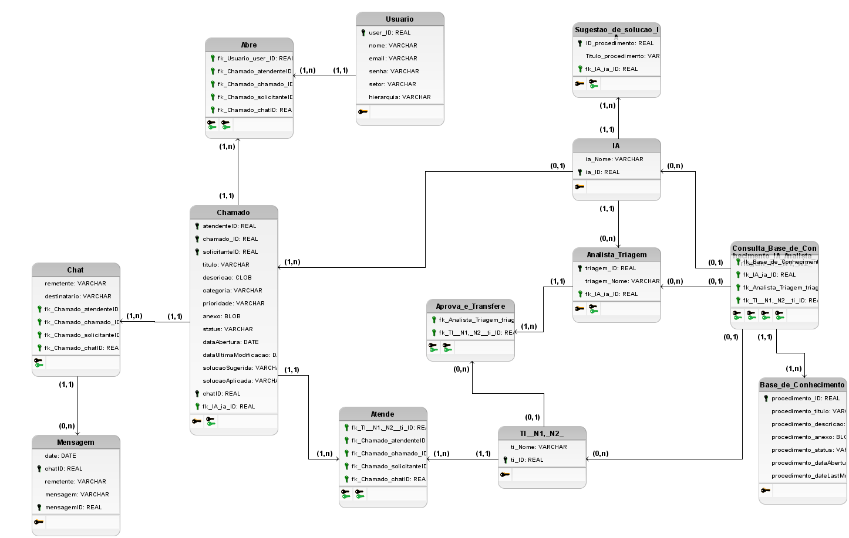
Modelo ER - Lógico

Slide 8
Biblioteca de Banco de Dados – UpDesk
1. Estrutura do Banco de Dados
O banco upDesk contém as seguintes tabelas principais:
Usuario: Armazena informações dos usuários que interagem com o sistema.
IA: Guarda registros sobre inteligência artificial usada no suporte.
Chamado: Registra os chamados de suporte e suas características.
TI_N1_N2: Contém informações dos atendentes de suporte técnico.
Analista_Triagem: Gerencia triagens feitas no sistema.
Sugestao_de_solucao_IA: Armazena sugestões automatizadas de solução.
Chat: Permite troca de mensagens dentro dos chamados.
Mensagem: Estrutura para registrar comunicações dentro do chat.
Base_de_Conhecimento: Contém procedimentos internos documentados.
Abre, Aprova_e_Transfere, Atende, Consulta_Base_de_Conhecimento_IA_Analista_Triagem_TI_N1_N2: Tabelas que armazenam ações entre usuários e entidades do sistema.

Slide 9
Biblioteca de Banco de Dados – UpDesk
2. Relacionamentos
A tabela Chamado se conecta a Usuario, permitindo a identificação do atendente e do solicitante.
Chat e Mensagem interagem para registrar conversas dentro dos chamados.
Base_de_Conhecimento e Sugestao_de_solucao_IA são relacionadas à IA para consultas e sugestões.
Triggers foram criados para atualização automática dos timestamps (dataUltimaModificacao e procedimento_dateLastMod).

Slide 10
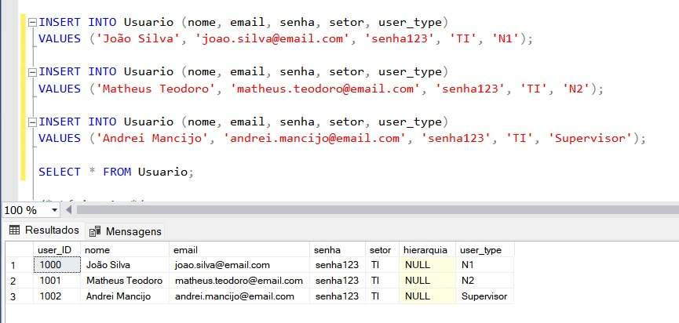
Script do banco de dados

Slide 11







Objetivos Específicos do projeto
Definindo metas para o desenvolvimento do sistema UpDesk
Levantamento de requisitos Levantamos requisitos com base nas necessidades de uma empresa real, garantindo que o sistema atenda às expectativas dos usuários.
Modelagem UML Modelamos o sistema utilizando UML, permitindo uma representação visual clara das funcionalidades e interações do sistema.
Protótipo no Figma Criamos protótipos no Figma, facilitando a visualização do design e a interação do usuário com o sistema.
Módulo de IA Estudamos e planejamos a integração de um módulo de IA no UpDesk para sugerir uma classificação de chamados e soluções automáticas.
Testes Realizamos testes unitários do sistema, garantindo que todas as funcionalidades estejam operando como esperado.
Boas práticas LGPD Aplicamos boas práticas de LGPD (Lei Geral de Proteção de Dados), assegurando a privacidade e segurança dos dados dos usuários.
Metodologia scrum Para organizar o nosso processo de desenvolvimento, adotamos uma abordagem baseada no Scrum, onde cada sprint teve objetivos bem definidos.

Slide 12
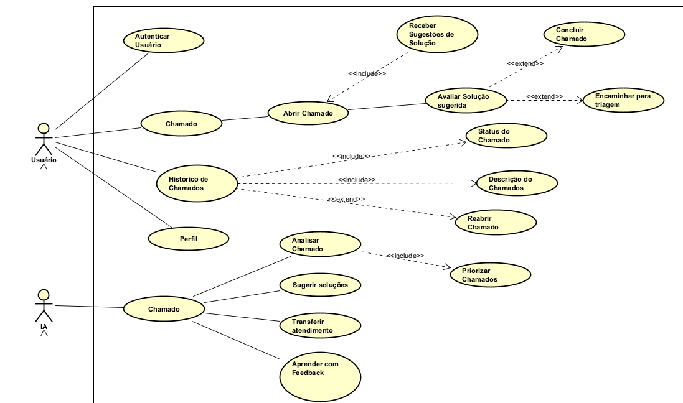
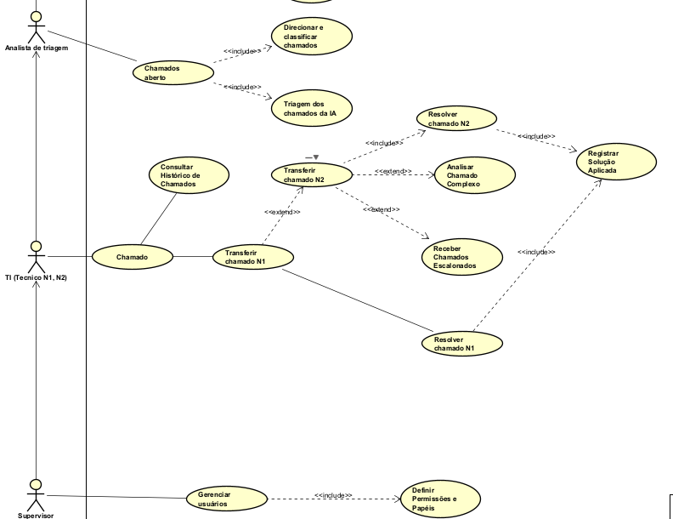
Diagrama de caso de uso

Slide 13
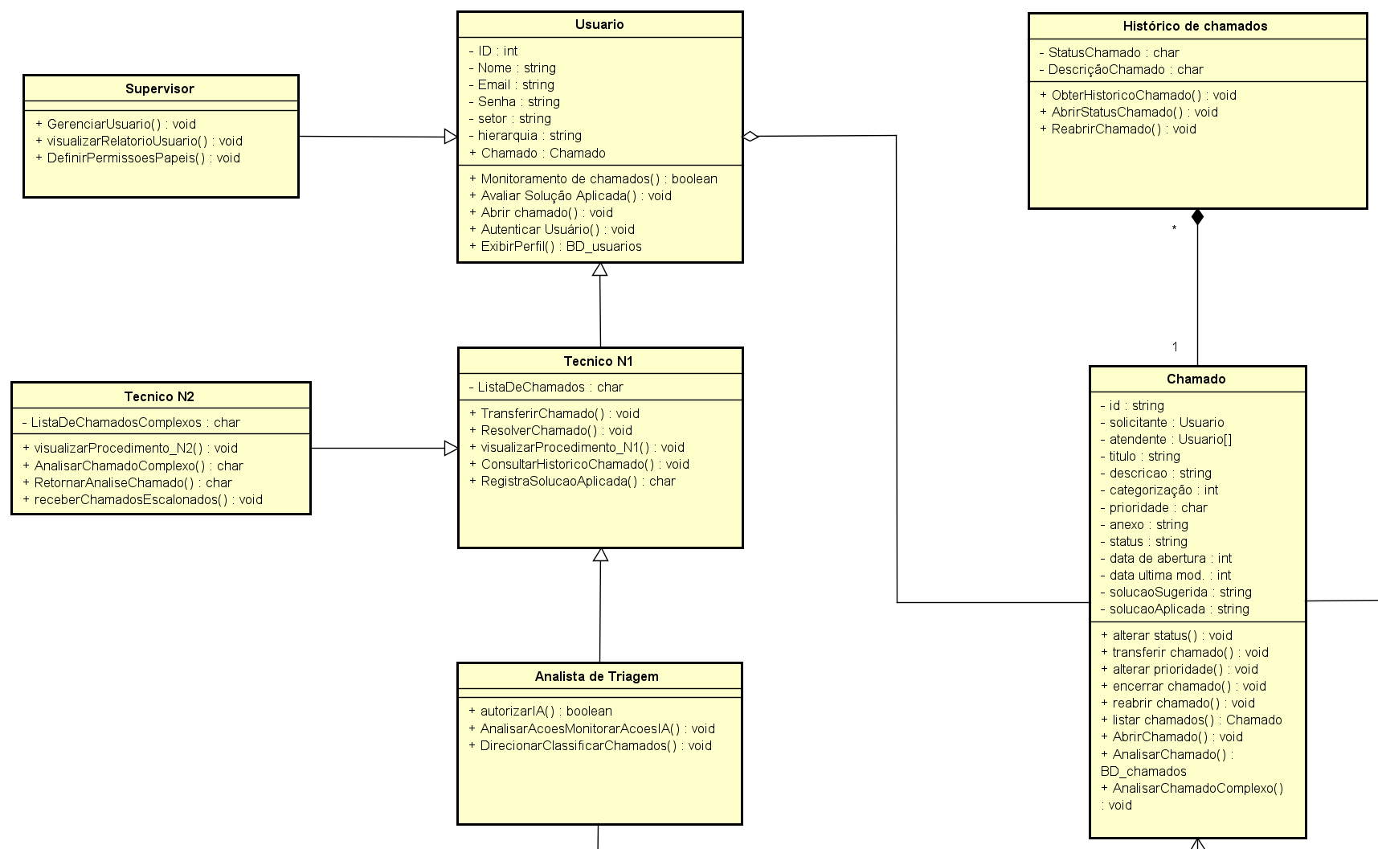
Diagrama de classe

Slide 14
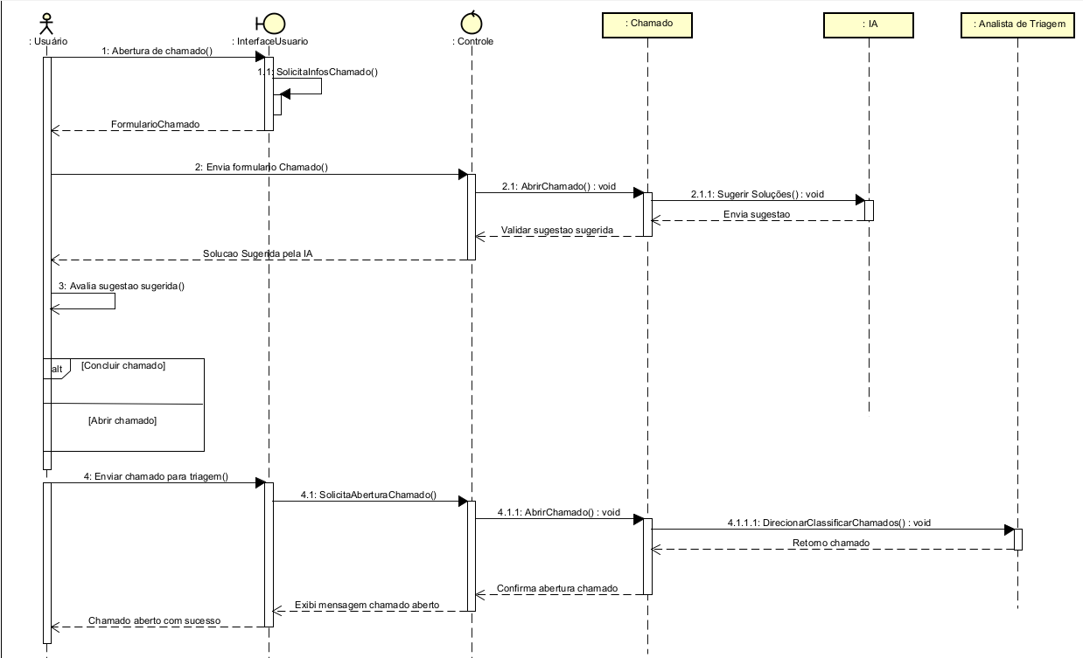
Diagrama de sequência

Slide 15
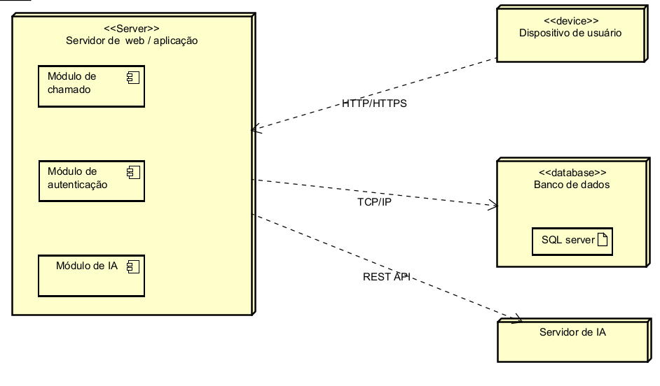
Diagrama de implantação

Slide 16


Sistema Inteligente de Gestão de Chamados
Otimização da triagem Melhoria no tempo e eficiência ao classificar chamados com o uso de inteligência artificial, priorizando os mais críticos.
Integração de IA para apoio à decisão Integração de dados e análises para fornecer recomendações precisas na resolução de problemas técnicos, aumentando a assertividade.

Slide 17





Ferramentas Utilizadas no Desenvolvimento.
BR Modelo
Ferramenta para estruturar diagramas lógicos e conceituais, facilitando o desenvolvimento
do banco banco de dados
Banco de dados: SQL Server
O banco de dados utilizado para armazenar e gerenciar informações de forma eficiente e segura.
Protótipo: Figma
Protótipos de interface, permitindo visualização e interação antes do desenvolvimento.
Modelagem: Astah
Ferramenta de estruturação de diagrama UML, auxiliando no planejamento e comunicação
entre equipes de desenvolvimento.
Documentação: Word e Excel
As ferramentas de documentação escolhidas para fornecer suporte e manter registros organizados do projeto.

Slide 18




Metodologia de Desenvolvimento
Modelo Incremental
Utilização de um modelo incremental que permite ajustes constantes ao longo do desenvolvimento, facilitando a adaptação às necessidades do cliente.
Reuniões Semanais
Realização de reuniões semanais de alinhamento e revisão, garantindo que todos os membros da equipe estejam atualizados e engajados.
1
2
Prototipação
Divisão em Sprints
4
Implementação de prototipação para validação de ideias e funcionalidades, assegurando que o produto final atenda às expectativas.
Divisão do projeto em 8 sprints semanais, promovendo entregas regulares e possibilitando revisões frequentes.
3

Slide 19
Sprints do projeto
Principais Sprints realizadas no projeto
Sprint 1
Levantamento de requisitos
Nesta fase, foram coletados todos os requisitos necessários para o sistema, com empresa real de Help Desk.
Sprint 2
Elaboração do UML
Nesta fase, foram elaborados os diagramas UML, diagramas de caso de uso, de classe e de sequência.
Sprint 3
Elaboração do protótipo
Nesta fase, foi dado início ao protótipo no Figma, foi realizado o protótipo de baixa, media e alta fidelidade.
Sprint 4
Documentação
Nesta fase, foi realizado a documentação do PIM e manual do usuário para o sistema.

Slide 20




Fluxo normal com IA
Análise do fluxo de gestão de chamados com Inteligência Artificial
Abrir Chamado
Processo inicial onde o usuário registra um chamado para assistência técnica.
Sugestão da IA
Utilização de inteligência artificial para sugerir uma solução para o chamado automaticamente.
Encaminhar para analista de TI
Após triagem, o chamado é enviado para a equipe de TI para resolução adequada.
Encerrar Chamado
Finalização do atendimento, onde o chamado é resolvido e fechado pelo agente responsável.

Slide 21




Protótipo e Integração com IA
Tela de Login
Dashboard Interativo
Abertura de Chamado
Interação com IA
A tela de login permite que usuários acessem o sistema de forma segura, utilizando autenticação via e-mail e senha.
A interação com IA permite que usuários consultem informações e recebam assistência automatizada, melhorando a eficiência no atendimento.
O dashboard oferece uma visão geral das atividades, status de chamados e métricas de desempenho em tempo real.
A funcionalidade de abertura de chamado facilita a criação de novas solicitações de suporte com campos personalizados para informações relevantes.

Slide 22
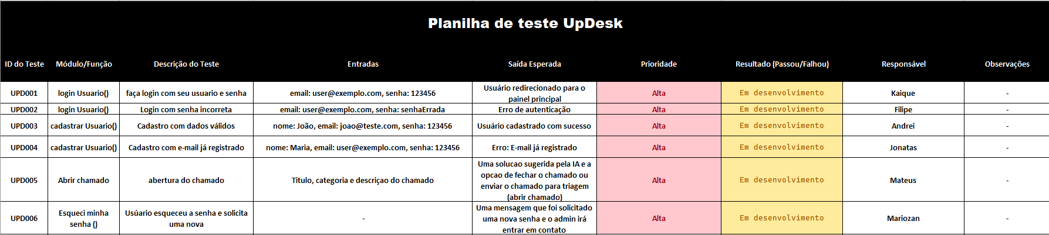
Planilha de teste e validação do sistema
Controle de Qualidade com Roteiros de Teste
A planilha de testes foi utilizada para registrar e acompanhar a execução dos testes das funcionalidades do sistema UpDesk. Nela, documentamos cada caso de teste com seus passos, dados de entrada, resultado esperado e resultado obtido, além do status (aprovado ou com erro).

Slide 23




LGPD e o UpDesk: Práticas Essenciais
Coleta mínima de dados
Controle de acesso
Criptografia e retenção
Consentimento do usuário
Adotar práticas que assegurem a coleta mínima de dados necessários para o funcionamento do sistema, evitando excesso e respeitando a privacidade do usuário.
Estabelecer um controle de acesso rigoroso que garanta que apenas usuários autorizados tenham acesso às informações sensíveis, promovendo a segurança dos dados.
Implementar criptografia para proteger os dados armazenados e definir uma política clara de retenção para garantir que os dados sejam mantidos apenas pelo tempo necessário.
Assegurar que todos os usuários forneçam consentimento explícito antes da coleta de seus dados, garantindo transparência e conformidade com a LGPD.

Slide 24
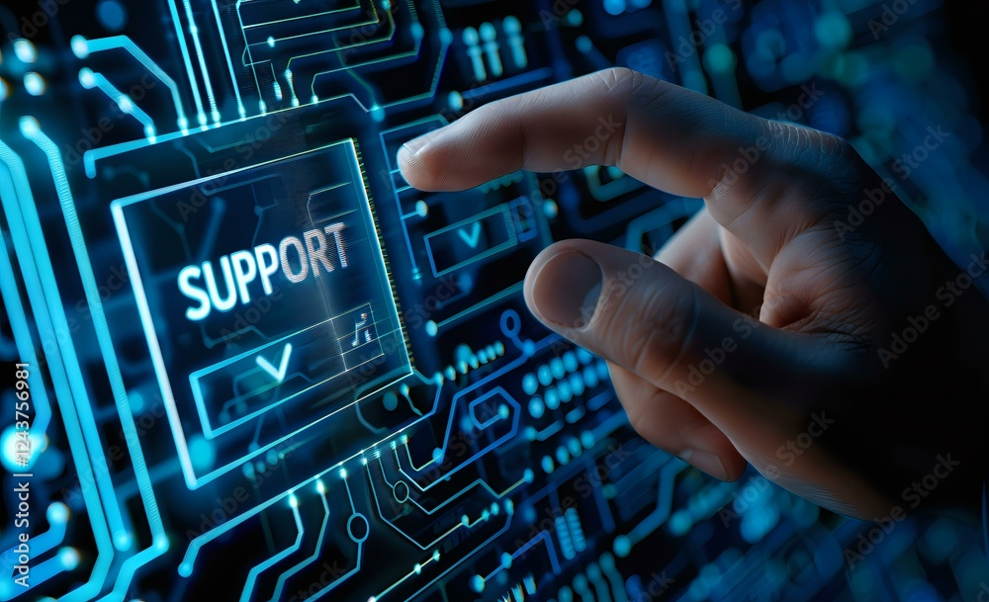
Considerações Finais do Projeto
Reflexões sobre a gestão de chamados e IA
Aplicação prática da teoria
O projeto permitiu a aplicação de conceitos teóricos em um ambiente real, promovendo um aprendizado significativo.
Aprendizado em gestão de chamados
Desenvolvimento de habilidades em gestão de chamados, essencial para suportar atividades operacionais e melhorar a eficiência.
Integração com Inteligência Artificial
Exploração de inteligência artificial para otimizar processos e oferecer soluções mais rápidas e precisas.
Relevância acadêmica e mercadológica
O projeto destaca a importância da relevância acadêmica e sua aplicação no mercado, aumentando a competitividade.

Slide 25

Agradecimentos
Espaço para interações e reconhecimentos no projeto
Agradecimento aos professores
Um reconhecimento especial aos professores que contribuíram com sua expertise e orientações ao longo do desenvolvimento deste projeto.
Agradecimento à empresa parceira
Agradecemos à empresa parceira SONDA pela colaboração e suporte, que foram fundamentais para a realização do sistema de gestão de chamados.

Slide 26

Protótipo Figma e Dúvidas
Espaço para interações e reconhecimentos no projeto
Protótipo Figma
Segue o link do protótipo de alta fidelidade criado no Figma: UpDesk Figma
Repositório remoto
Segue o link do repositório remoto contendo todos os arquivos sobre o desenvolvimento: UpDesk – Repositório
Espaço para perguntas
Momento dedicado para responder a dúvidas e perguntas que surgirem durante a apresentação.

